Slide 1
数字逻辑设计实验
实验14、计数器、定时器设计与应用
马德
made@zju.edu.cn

Slide 2
提 纲
实验目的
实验设备与材料
实验任务
实验原理
实验内容与步骤

Slide 3
实验目的
掌握同步四位二进制计数器74LS161的工作原理和设计方法
掌握时钟/定时器的工作原理与设计方法

Slide 4
实验设备与材料
实验设备
装有Xilinx ISE 14.7的计算机 1台
SWORD开发板 1套
实验材料
无

Slide 5
实验任务
任务1：采用行为描述设计同步四位二进制计数器74LS161
任务2：基于74LS161设计时钟应用

Slide 6
实验原理
同步四位二进制计数器74LS161
时钟应用设计

Slide 7
同步四位二进制计数器74LS161
74LS161是常用的四位二进制可预置的同步加法计数器
可灵活运用在各种数字电路，实现分频器等很多重要的功能

Slide 8
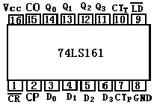
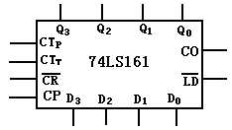
74LS161功能描述
状态输出
CP输入
并行输入
异步清零端CR
同步加载端LD
使能端CT_{P}、CT_{T}
进位输出端CO

Slide 9

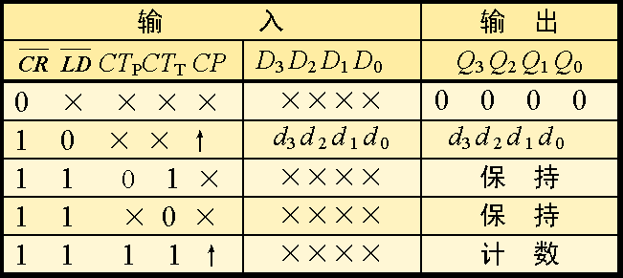

74LS161功能表
异步清0功能最优先
同步并行加载
CP上升沿有效
CO= Q₃ Q₂ Q₁ Q₀ CT_{T}

Slide 10
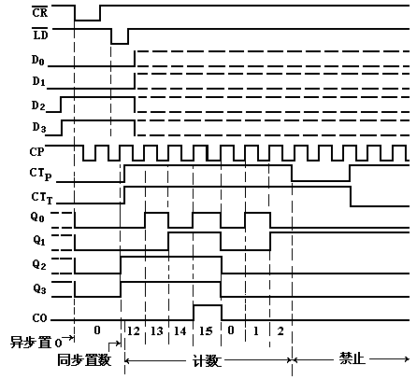
74LS161时序图

Slide 11
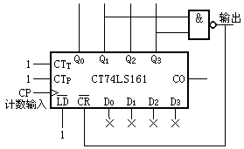
实现十进制计数器
利用与非门判断终止状态1010
实现十进制计数 （0000到1001）
改变与非门的输入信号 ，可以实现其它进制计数。
改变与非门输出信号的功能和输入信号，可以实现同步加载

Slide 12
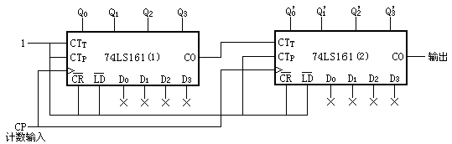
实现16×16进制计数器
低位片
高位片
在计到1111以前，CO₁＝0，高位片保持原状态不变
在计到1111时，CO₁＝1，高位片在下一个CP加一

Slide 13
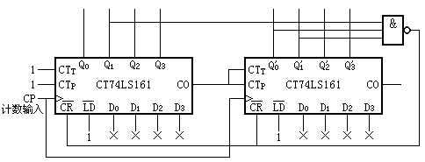
实现50进制计数器
0010
0011
十进制数50对应的二进制数为0011 0010
实现从0000 0000到0011 0001的50进制计数器

Slide 14
数字时钟
设计一个数字钟，使用74LS161模块，设计60进制和24进制计数器，实现24小时内时间的实时显示。
数字钟的初值通过初始化语句来实现，选择大实验板上的6个数码管显示，前两位显示小时的十位和个位，中间两位显示分钟的十位和个位，最后两位显示秒的十位和个位。

Slide 15
实验内容与步骤
任务1：采用行为描述设计同步四位二进制计数器74LS161
任务2：基于74LS161设计时钟应用

Slide 16
设计同步四位二进制计数器74LS161
新建工程
工程名称用My74LS161。
Top Level Source Type用HDL
用行为描述设计
CR是异步清零，低电平有效
LD是同步置位，低电平有效

Slide 17
激励代码
initial begin
CR = 0;
D = 0;
CTP = 0;
CTT = 0;
Ld = 0;
#100;
CR = 1;
Ld = 1;
D = 4'b1100;
CTT = 0;
CTP = 0;
#30 CR = 0;
#20 CR = 1;
#10 Ld = 0;
#30 CTT = 1;
CTP = 1;
#10 Ld = 1;
#510;
CR = 0;
#20 CR = 1;
#500;
end

Slide 18
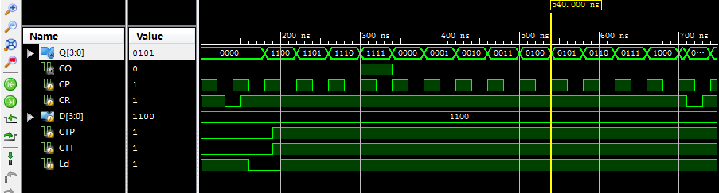
波形输出

Slide 19
基于74LS161设计时钟应用
新建工程
工程名称用MyClock。
Top Level Source Type用HDL
用结构化描述设计
调用My74LS161
调用分频模块，用100ms作为秒的驱动时钟
调用显示模块
下载验证

Slide 20
Thank You !

